Slide 1
«Впровадження програми профілактики інфекцій та інфекційного контролю
в закладах охорони здоров’я»
Дозорний епідеміологічний нагляд за інфекційними хворобами, пов’язаними з наданням медичної допомоги
2019

Slide 2

Мета дозорного епідемічного нагляду
Дозорний епідеміологічний нагляд за інфекційними хворобами, пов'язаними з наданням медичної допомоги (ІПНМД) проводиться КІК шляхом проведення визначення одномоментної розповсюдженості ІПНМД та використання антимікробних препаратів (АМП), з метою:
оцінити загальну розповсюдженість ІПНМД та використання АМП в закладах охорони здоров'я (ЗОЗ), що надають цілодобову стаціонарну медичну допомогу;
визначити групи пацієнтів, інвазивні процедури, інфекції (локалізація, збудник, що викликав захворювання та наявність у нього маркерів резистентності до АМП) і призначені АМП (в тому числі комбінація препаратів або комбіновані препарати та показання до їх призначення);
корегування заходів профілактики направлених на попередження випадків ІПНМД;
розповсюдження результатів серед зацікавлених сторін з метою підвищення обізнаності щодо проблеми, визначення загальних проблем та пошуку шляхів для їх вирішення.

Slide 3

Критерії включення/ виключення
всі ЗОЗ, що надають цілодобову стаціонарну медичну допомогу включаються до дослідження;
мінімальні критерії для ЗОЗ відсутні, тобто при включенні в дослідження не враховується кількість ліжок, забезпеченість кадрами, профіль ЗОЗ тощо;
група ЗОЗ, що знаходиться в одному підпорядкуванні, але розмежовані географічно, вважаються одним ЗОЗ;
в дослідження необхідно включати всі відділення, що надають стаціонарну допомогу цілодобово в незалежності від їх профілю;
профіль відділень обов’язково необхідно вказати з метою стандартизації та стратифікації даних;
всі пацієнти, які поступили у відділення до або у вісім годин ранку та не виписані в день дослідження мають бути включені;
всі пацієнти, які поступили або були переведені до відділень після восьмої години ранку мають бути виключені;
народжені до або у вісім годин ранку мають бути включені;
необхідно виключити:
пацієнтів, які поступили для проведення оперативного втручання і в той же день були виписані («хірургія одного дня»);
пацієнтів, які були оглянуті, обстежені та їм була надана допомога, але не госпіталізовані до жодного з відділень;
пацієнтів, яким була надана невідкладна допомога та які в подальшому не потребували госпіталізації;
пацієнтів, які були госпіталізовані для проведення діалізу і виписані в той же день.

Slide 4

Дослідження з визначення одномоментної розповсюдженості ІПНМД та використання АМП проводиться кожні 6 місяців.
Терміни проведення дослідження
дані мають бути зібрані за один день в одній палаті або відділенні;
загальний термін проведення дослідження не повинен перевищувати трьох тижнів;
у випадку, якщо в ЗОЗ існує практика планування, заборонено проводити дослідження в день планової госпіталізації або в день після планової виписки
Відповідальні особи
збір даних має проводитися лише членами КІК відповідно до графіку, що затверджений керівництвом;
представники Центру громадського здоров’я МОЗ України можуть проводити дослідження, завчасно (не пізніше ніж за 21 день) офіційно попередивши керівництво закладу

Slide 5
Типи протоколів
Дані, що зібрані на рівні ЗОЗ можуть відповідати двом типам Протоколів:
1. базовий, що включає:
форму для збору даних про ЗОЗ (Н 1-3) – один набір форм на один ЗОЗ;
форму для збору даних про відділення (W) – одна форма на одне відділення, де мають бути зазначені структура і показники роботи, а також дані щодо всіх пацієнтів у відповідності до критеріїв включення;
форма пацієнтів відділення (В) або форма для збору даних щодо ІПНМД (заповнюється окремо на кожного пацієнта із активною ІПНМД (відповідно до критеріїв визначення) та/або пацієнта, який отримує АМП;
національна форма (N) – збирається та заповнюється Центром громадського здоров’я МОЗ України;
2. стандартний, що включає:
форму для збору даних про ЗОЗ (Н 1-3) – один набір форм на один ЗОЗ;
форму для збору даних про відділення (W) – одна форма на одне відділення, де мають бути зазначені структура і показники роботи, а також дані щодо всіх пацієнтів у відповідності до критеріїв включення;
форму пацієнта (А) – одна форма на пацієнта відповідно до критеріїв включення (необхідно зазначити фактори ризику для кожного пацієнта з/без ІПНМД та/або отримуючого АМП; також в формі враховуються дані щодо ІПНМД (заповнюється окремо на кожного пацієнта із активною ІПНМД (відповідно до критеріїв визначення) та/або пацієнта, який отримує АМП);
національна форма (N) – збирається та заповнюється Центром громадського здоров’я МОЗ України.

Slide 6
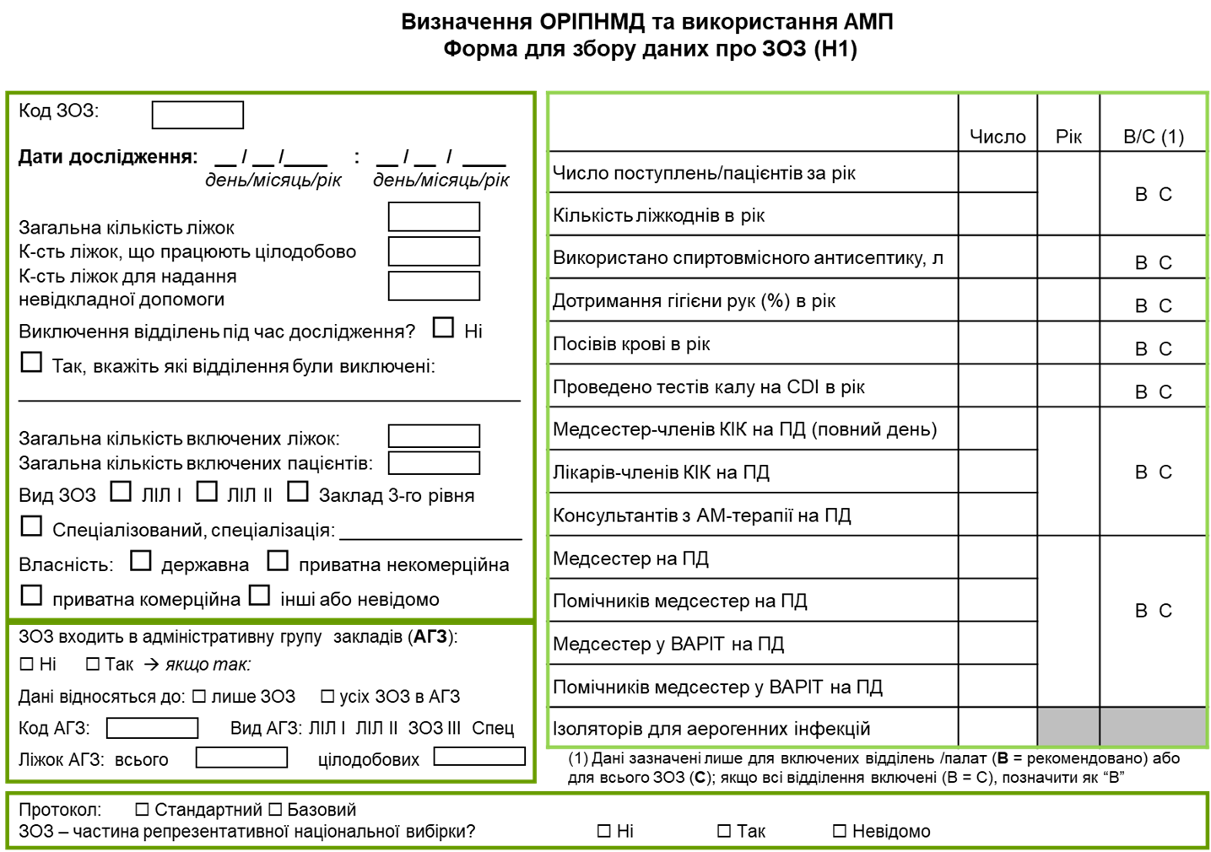

Slide 7
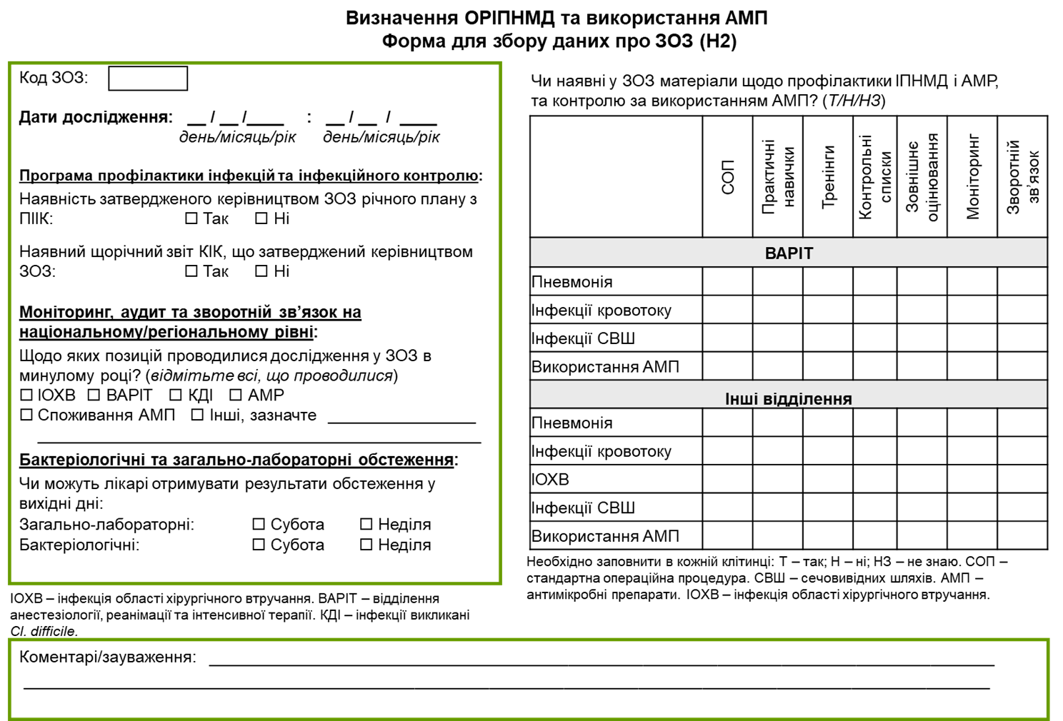

Slide 8
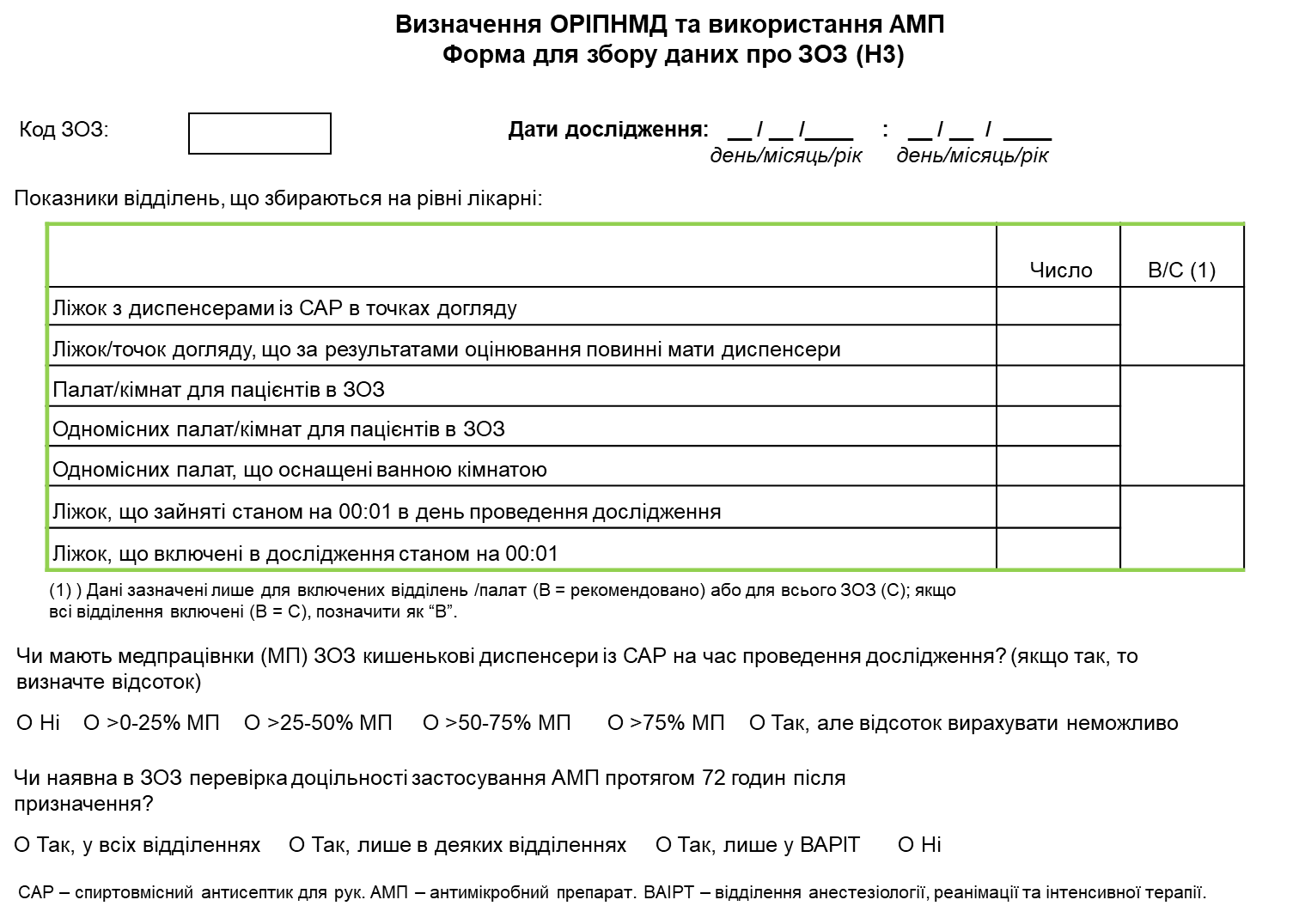

Slide 9
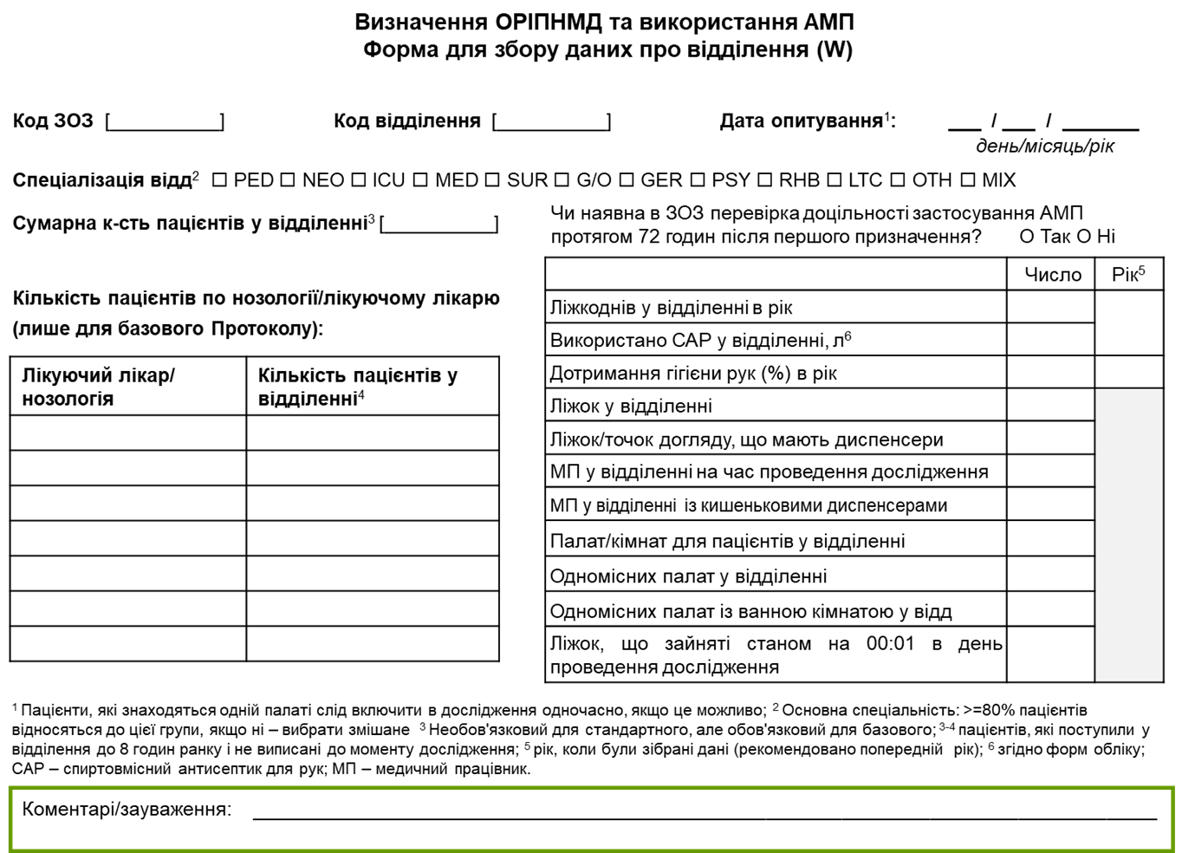

Slide 10
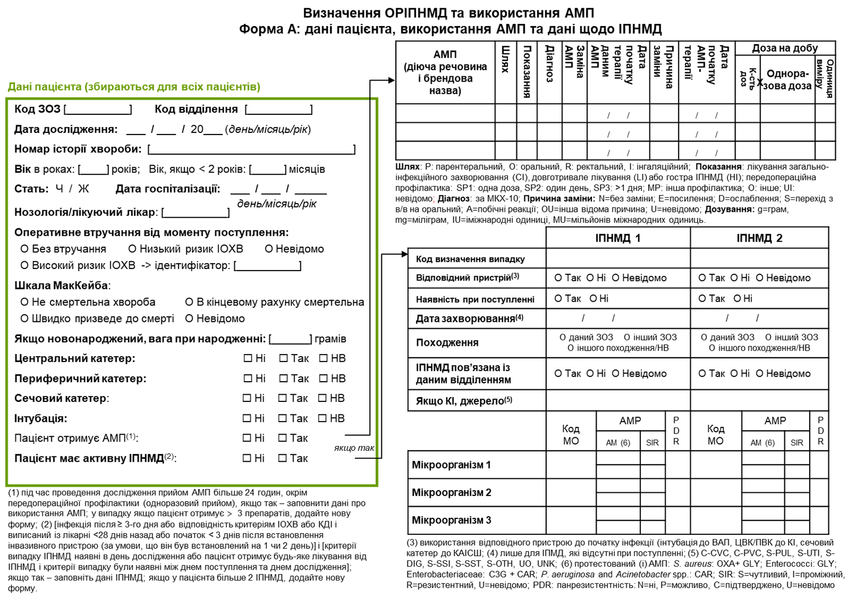

Slide 11
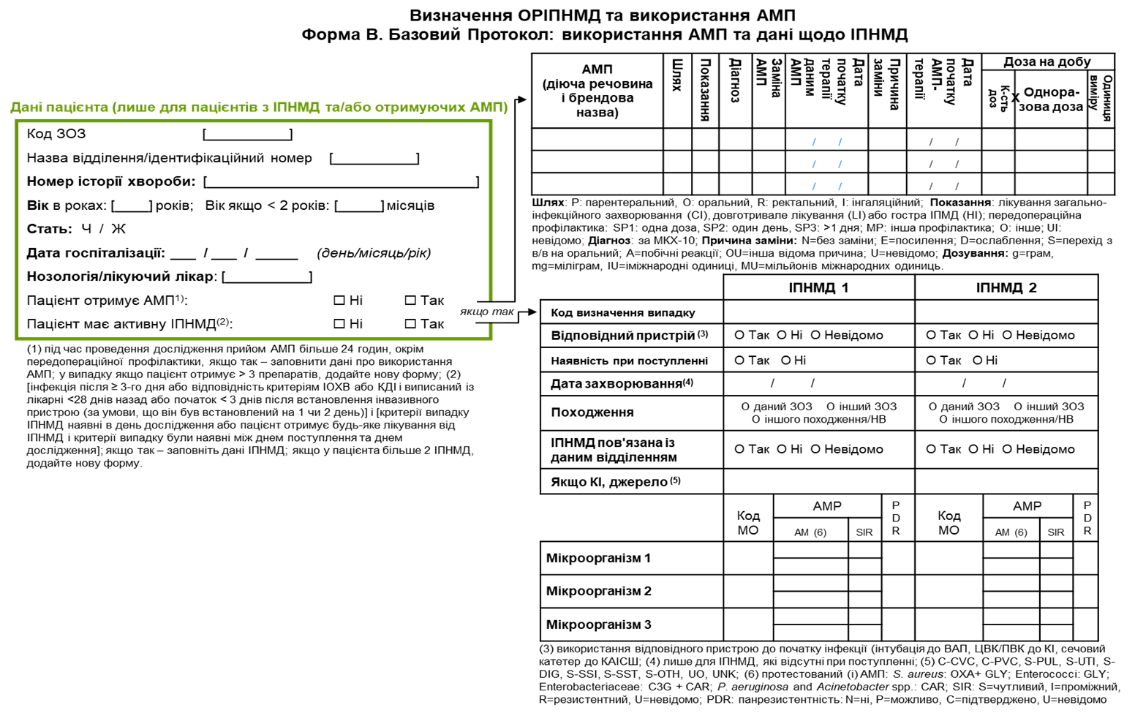

Slide 13

Індикаторні показники
Дозорний епіднагляд
Одномоментна розповсюдженість:
катетер-асоційованих інфекцій кровотоку
катетер-асоційованих інфекцій сечовивідних шляхів
вентилятор-асоційованих пневмоній
інфекцій області хірургічного втручання
та
2. Оцінка причин виникнення інфекційних хвороб, пов'язаних із наданням медичної допомоги

Slide 14

Дякую за увагу!

